Slide 1

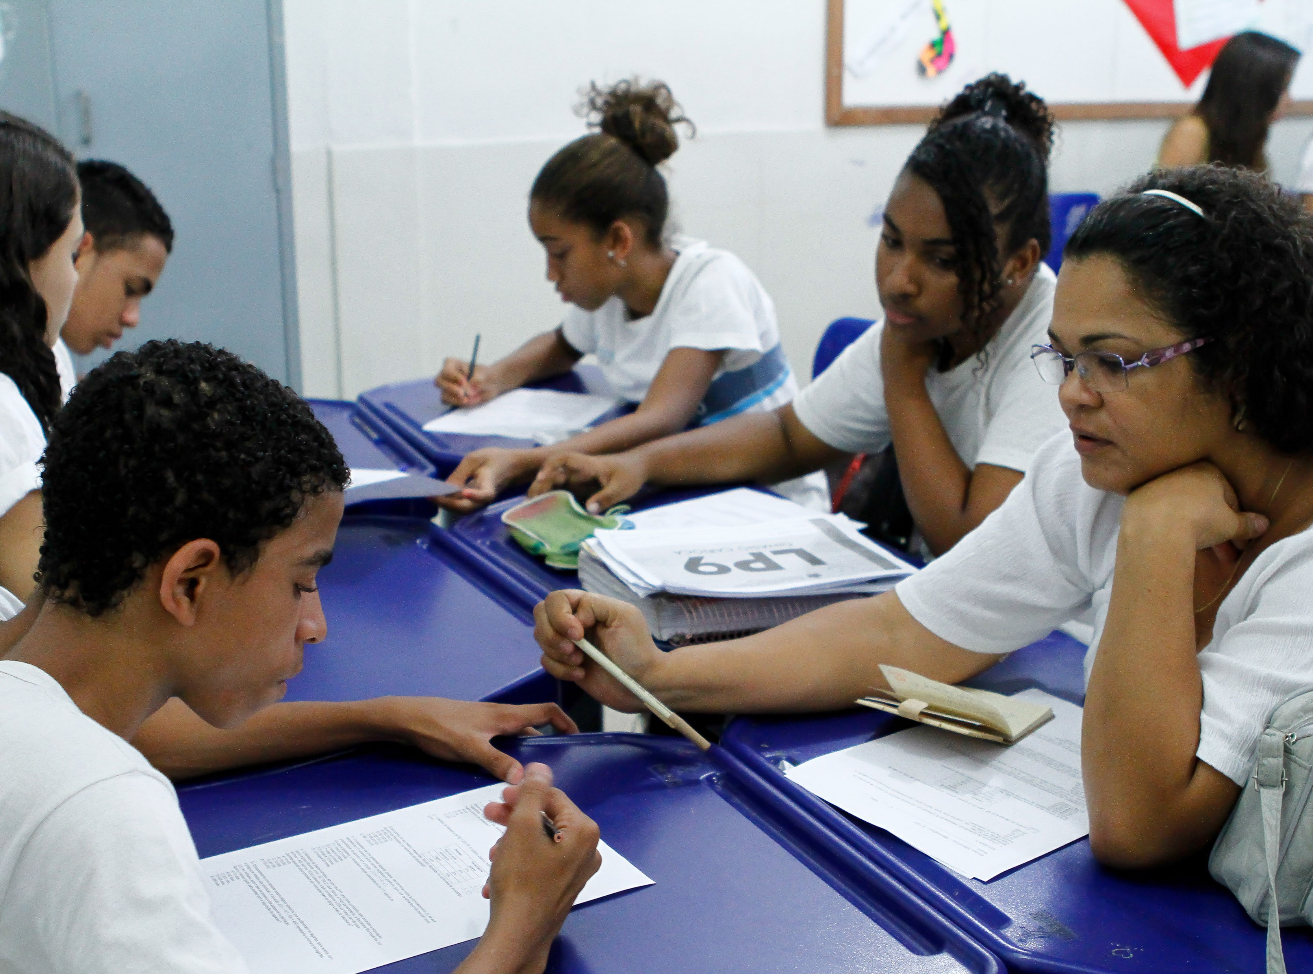
La presentación

Slide 2
¿Qué es?
Definição
Comunidades de Aprendizaje es un proyecto de transformación social y cultural que tiene inicio en la escuela y que se expande a toda la comunidad a partir de la participación de familiares y voluntarios en las decisiones y actividades de la escuela.

Slide 3
Objetivo
Superar las desigualdades sociales
¿Cómo superar las desigualdades?
Mejorando los resultados del aprendizaje de los alumnos
Eficacia
Mejorando los resultados de todos los niños
Equidad
Mejorando la convivencia y la participación de toda la comunidad
Cohesión social

Slide 4



www.comunidaddeaprendizaje.com.es

